Slide 1
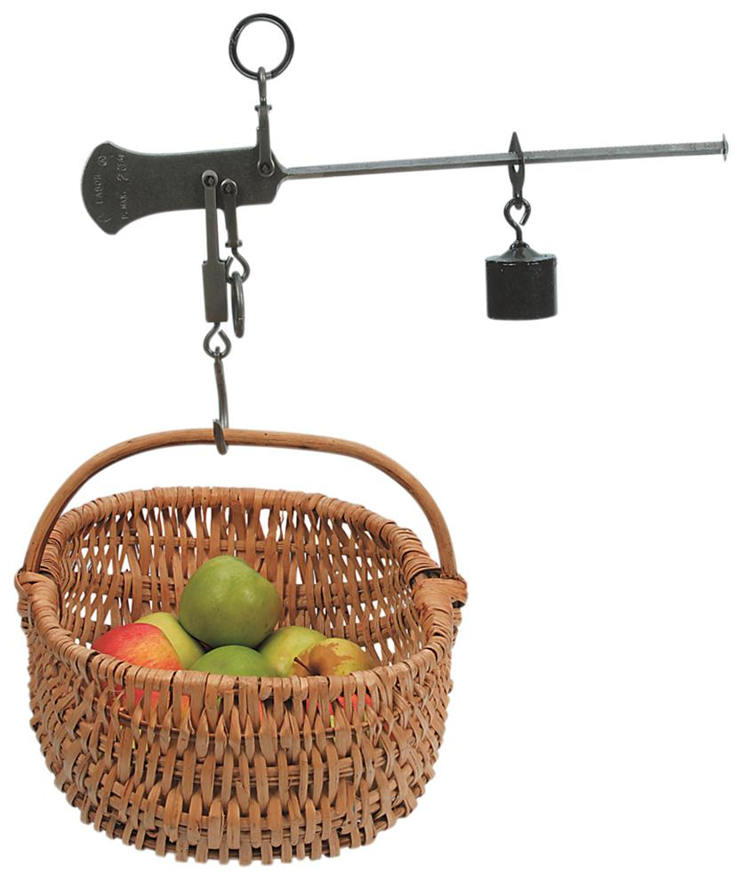
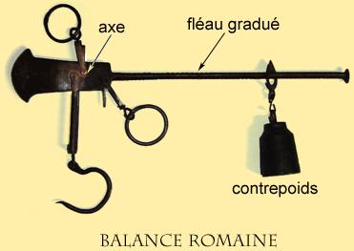
Panne de balance.
Dans sa boutique, M. Newton, le primeur, vend de délicieuses pommes et de succulentes poires.
Ayant fait de nombreux vide-greniers, il dispose de nombreuses balances pour peser les marchandises de ses clients.

Slide 2
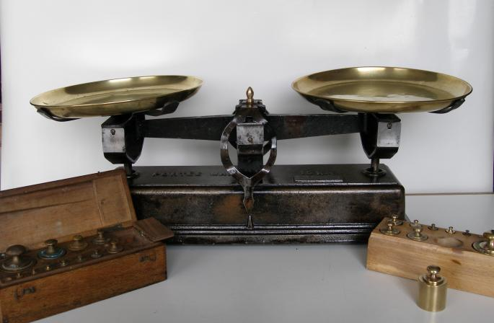
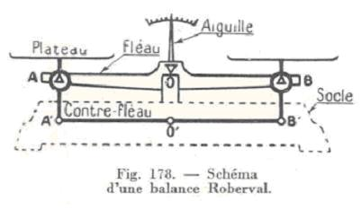
Dès qu’il le peut, il n’hésite pas à expliquer à ses clients comment chacune d’entre elles fonctionne.
Mais voici qu’après deux pesées seulement le contre-fléau de sa balance Roberval se brise.
BALANCE ROBERVAL

Slide 3
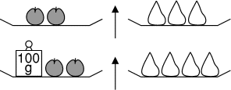
Fier descendant d’Isaac, M. Newton arrive pourtant à retrouver la masse d’une pomme, saurez-vous en faire autant?
On sait que les fruits sont tous calibrés.
Les pommes ont toutes la même masse et les poires ont toutes la même masse.

Slide 4
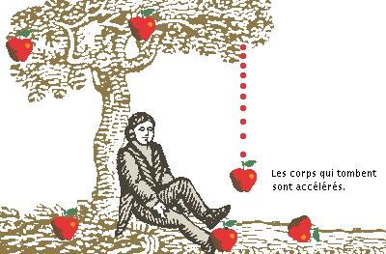
Est-ce
150 grammes Indice B : 48
80 grammes Indice B : 7
70 grammes Indice B : 52

